Slide 1
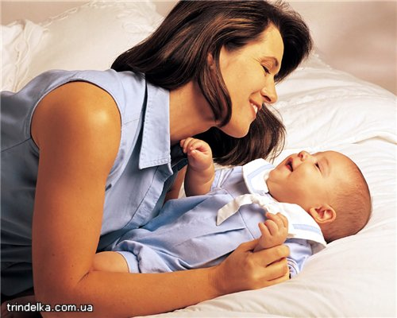
Детский проект
«Мамочка моя»

Slide 2
Тип проекта:
Информационно – творческий
Разработчики проекта:
Творческая группа:
(Таранина) Франц Людмила Валентиновна
Ремхе Елена Владимировна
Басова Марина Владимировна
Воронцова Галина Андреевна
Участники проекта:
Дети старшей группы «Дельфинчик» МБДОУ № 156 - 20 человек
Активные родители – 10 человек

Slide 3
Цель проекта:
Воспитание глубокого чувства любви
И привязанности к самому близкому
и родному человеку – маме через средства
музыкальной и художественной выразительности.
Задачи:
Закрепление навыков выразительного чтения стихов
и пения через публичное выступление.
Развивать эмоциональную сферу детей через театральную
деятельность
Совершенствовать навыки культуры поведения
Развивать творческие способности в детях
Воспитываем интерес к музыкальным произведениям через
полихудожественные занятия и просмотр мюзикла «Мама»

Slide 4
Актуальность:
Мама играет важную роль в жизни каждого человека.
Развитие отношений между ребёнком дошкольного возраста и матерью имеет большое значение для развитие личности ребёнка.
К сожалению, часто любовь мамы дети связывают только с материальными ценностями, а не с духовными, что в последствии проводит к ссорам, недопониманию и замкнутости детей.

Slide 5
Аннотация проекта:
Данный проект предназначен для воспитания в детях чувства уважения, любви к
родным, близким людям – к маме. Для развития эмоциональной сферы детей через
полихудожественную, музыкальную и театрализованную деятельность.
Регламентированная деятельность
Музыкальная и полихудожественая деятельность
Частично-регламентированная деятельность
Беседы на тему «Моя мама», просмотр мультфильма «Мамонтёнок», просмотр мюзикла «Мама», Сказка «Марья искусница» режиссер Александр Роу; чтение художественной литературы: «Волк и семеро козлят» , С.Л. Прокофьевой «Сказка о маме»; заучивание стихотворений о маме; совместно – художественная деятельность « Мама для мамонтёнка»; оформление фото – альбомов «Мамочка моя»; рассматривания картины «Мама»; творческая деятельность «Портрет мамы», «Подарок маме» «Наш дом»; оформление выставки рисунков «Как люблю тебя я, МАМА!»; оформление книжного уголка «сказки о маме»; оформление музыкального уголка «Любимые пени мамы»; проведение сюжетно – ролевой игры «Дочки – матери»; знакомство с музыкальными этюдами «Настроение мамы»;Проведение тематического развлечения к Дню Матери «Мама для мамонтёнка».

Slide 6
Реализация проекта:
Проект рассчитан на месяц
с 01ноября по 01 декабря 2011года.
Основные направления деятельности:
Образовательная:
Воспитание уважения и бережного и заботливого отношения к своей маме
Совершенствовать навыки культуры поведения
Развивать творческие способности
Практическая:
Беседы, творческая деятельность на музыкальном и Полихудожественном занятиях,
просмотр иллюстраций, детских фильмов «Мама», «Марья искусница», мультфильма
«Мамонтёнок», участие в музыкальном развлечении к дню матери «Мама для
мамонтёнка».
Творческая:
Оформление фото – альбома «Мамочка моя», оформление выставки рисунков «Как
люблю тебя я мама!», подготовка атрибутов к развлечению «Мама для мамонтёнка».

Slide 7
Этапы проекта:
Этапы работы | Содержание работы | Сроки выполнения | Ответственное лицо
Организационно- подготовительный | Изучение метод. Литературы о маме, подбор стихов Беседа с родителями о содержании и реализации проекта Разработка конспектов, к занятиям, подбор материалов | С 01.11.2011 по 14.11.2011 | Таранина Л.В. Ремхе Е.В. Басова М.В. Воронцова Г.А.
Основной | Реализация проекта | С 15.11.2011 г. по 25.11.2011г. | Таранина Л.В. Ремхе Е.В. Басова М.В. Воронцова Г.А.
Заключительный | Обобщение результатов Анализ деятельности | С 28.11.2011г. По 01.12.2011г. | Таранина Л.В. Ремхе Е.В. Басова М.В. Воронцова Г.А.

Slide 8
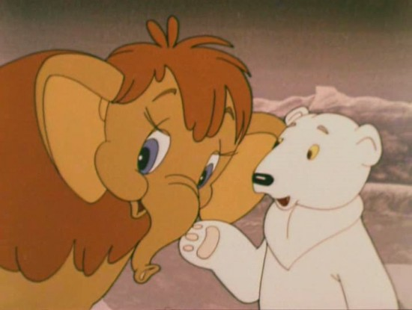
Ожидаемые результаты:
У детей расширятся представления о роли мамы в жизни каждого человека
Сформируются основы уважительного, бережного отношения к близким, родным людям
На музыкальных занятиях дети познакомятся с новыми песнями о маме, с новыми
танцами, музыкальными играми.
Дети смогу закрепить навыки выразительного чтения стихотворений и исполнения
песен посредством театральной деятельности и через тематическое развлечения
посвящённое Дню Матери «Мама для мамонтёнка».
Расшириться эмоциональный мир у детей через просмотр мультфильма «Мамонтёнок», детского фильма - мюзикла «Мама», сказки «Марья искусница»
Сформируется интерес к маме посредством создания фото – альбомов «Мамочка любимая», через художественное совместное творчество родителей с детьми «Наш дом», «Подарок маме», через тематическую выставку «Как люблю тебя я мама!»
Дети познакомятся с образом мамы посредством чтением «Сказка о маме»
С.Л. Прокофьевой; сказки «Волк и семеро козлят».
Дети смогут принять участие в театральной постановки сказки «Волк и семеро козлят», и в сценках «Мама для мамонтёнка»

Slide 9
Критерии диагностики:
1. Ребёнок с удовольствием рассказывает о своей маме (родителях) | Всегда | Иногда | Редко
2. Уважительно и бережно относиться к своей маме. Обращается ласково, Используя ласковые слова. | Всегда | Часто | Грубит Капризничает
3. Ребёнок понимает роль мамы (родителей) в своей жизни | Да | Частично | Ошибочное
4. Ребёнок активно участвует в театральных постановках, сюжетно-ролевых играх, в развлечениях , музыкальных занятиях совместно с родителями (разучивают и выразительно исполняют песни) | С удов. | По настроению | Редко
5. Ребёнок выразительно и нежно переносит образ мамы в театр., игровую деятельность. Использует песни о маме, колыбельные в играх. | С удов. Самостоятельно | Совместно со взрослыми | Только на занятиях Без желания
6. Активно участвует в совместно – творческой деятельности с мамой (родителями) | С удовол | По настроению | Иногда
7. Активно делиться впечатлениями с мамой о своих впечатлениях Тех или иных происходивших с ним событий | Всегда | Часто | Замкнут Не разговорчив

Slide 10
Диагностика на начало проекта:

Slide 11
Перспективный план проекта
Дата проведения | Познавательная и творческая деятельность | Ответственные
С 01.11.2011 По 14.11.2011 | Изучение метод. Литературы о маме, подбор стихов Беседа с родителями о содержании и реализации проекта Разработка конспектов, к занятиям, подбор материалов Изготовление отрибутов к | Таранина Л.В. Ремхе Е.В. Басова М.В. Воронцова Г.А.
15.11.2011 | Беседа на тему: «Моя мама» Музыкально – тематическое занятие «Мамочка любимая» | Таранина Л.В. Ремхе Е.В. Басова М.В. Воронцова Г.А
16.11.2011 | Просмотр мультфильма «Мамонтёнок» Совместно – художественная деятельность «Мама для мамонтёнка» Оформление фото – альбомов «Мамочка моя» Оформление музыкального уголка «Любимые песни мамы» | Таранина Л.В. Ремхе Е.В. Басова М.В. Воронцова Г.А
17.11.2011 | Чтение художественной литературы Л.С. Прокофьевой «Сказка о маме» Заучивание стихотворений о маме | Таранина Л.В. Ремхе Е.В. Басова М.В. Воронцова Г.А
18.11.2011 | Музыкальное занятие Разучивание песен о маме Чтение художественной литературы «Волк и семеро козлят» | Таранина Л.В. Ремхе Е.В. Басова М.В. Воронцова Г.А

Slide 12
21.11.2011 | Просмотр мюзикла «Мама» Художественная деятельность (Рисование) «Подарок маме» Подготовка атрибутов в постановки сказки «Волк и семеро козлят» | Таранина Л.В. Ремхе Е.В. Басова М.В. Воронцова Г.А
22.11.2011 | Музыкальное занятие Песни «Мама ночей не спит», «Мамочка любимая», «Праздник мам» Повторяем танцы: «Платочек», «Танец цветов», «Мамин вальс» Оформление книжного уголка в группе «Сказки о маме»; | Таранина Л.В. Ремхе Е.В. Басова М.В. Воронцова Г.А
23.11.2011 | Сюжетно – ролевая игра «Дочки – матери» с прослушиванием и пропеванием «Колыбельных» песен во время игры. Музыкальный этюд в совместной деятельности «Настроение мамы» | Таранина Л.В. Ремхе Е.В. Басова М.В. Воронцова Г.А
24.11.2011 | Полихудожественное занятие «Мама» муз. П.И. Чайковского Совместно – художественная деятельность (Рисование) «Портрет мамы» Оформление выставки рисунков «Как люблю тебя я, Мама!» | Таранина Л.В. Ремхе Е.В. Басова М.В. Воронцова Г.А
25.11.2011 | Музыкальное занятие Повторение песен о маме Повторение танцев с платочком, «Мамин вальс»; муз. сюжетная игра «Волк и козлята» | Таранина Л.В. Ремхе Е.В. Басова М.В. Воронцова Г.А
28.11.2011 | Просмотр фильма – сказки «Марья искусница» режисёр Александр Роу Художественная деятельность по сказке | Таранина Л.В. Ремхе Е.В. Басова М.В. Воронцова Г.А

Slide 13
29.11.2011 | Театральная постановка «Волк и семеро козлят» | Таранина Л.В. Ремхе Е.В. Басова М.В. Воронцова Г.А
30.11.2011 | Тематическое развлечение с родителями ко дню Матери «Мама для мамонтёнка» Выставка рисунков «Как люблю тебя я, Мама!», Выставка художественного творчества детей и их родителей «Наш дом» | Таранина Л.В. Ремхе Е.В. Басова М.В. Воронцова Г.А
01.12.2011 | Презентация детского проекта «Мамочка моя» | Таранина Л.В. Ремхе Е.В. Басова М.В. Воронцова Г.А

Slide 14
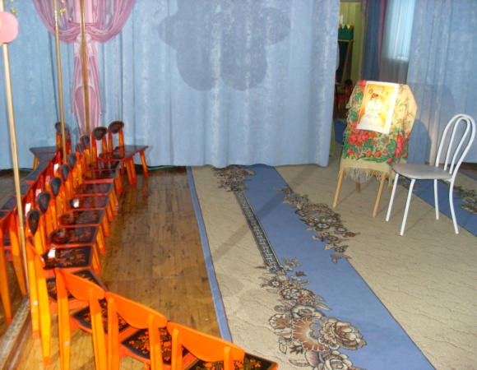
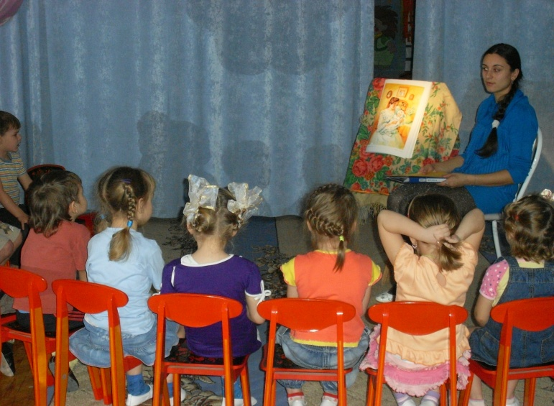

Slide 15
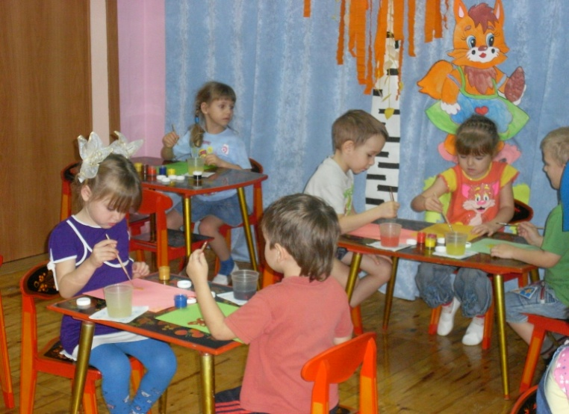
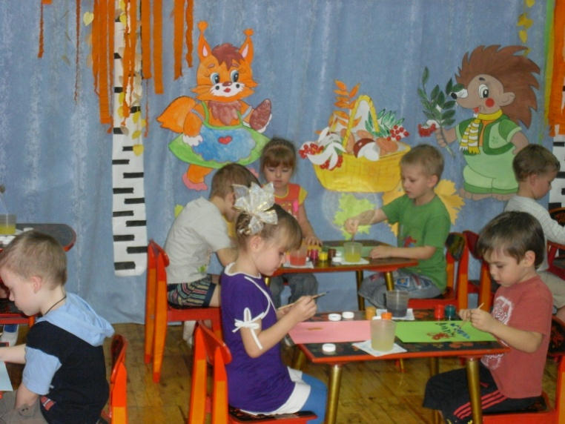
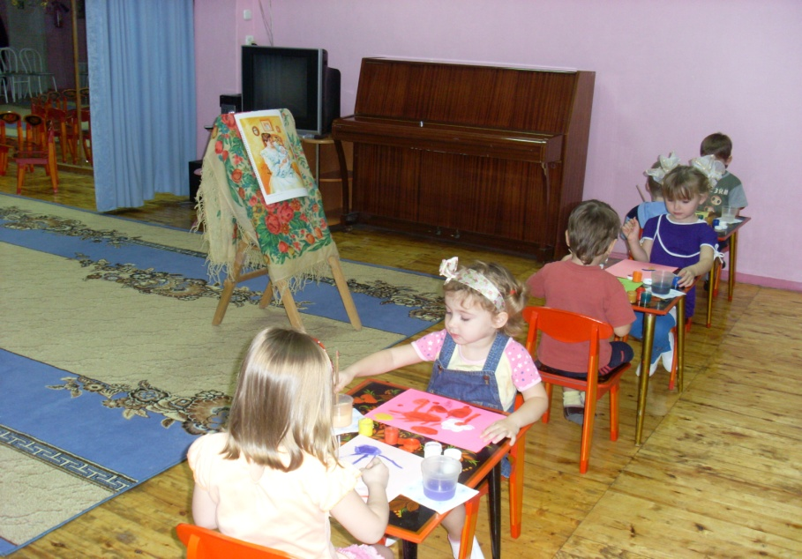
Полихудожественное занятие «Мама»

Slide 16
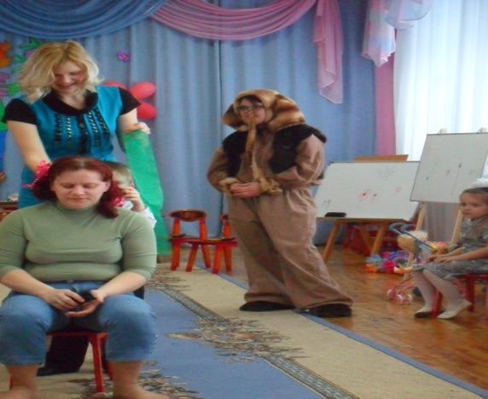
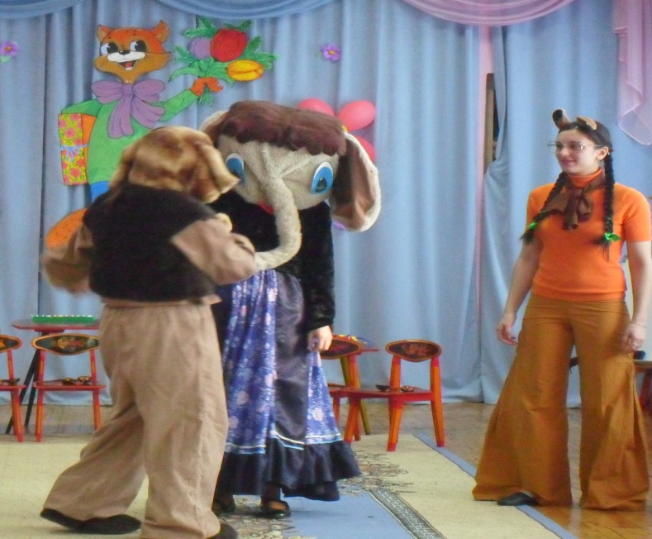
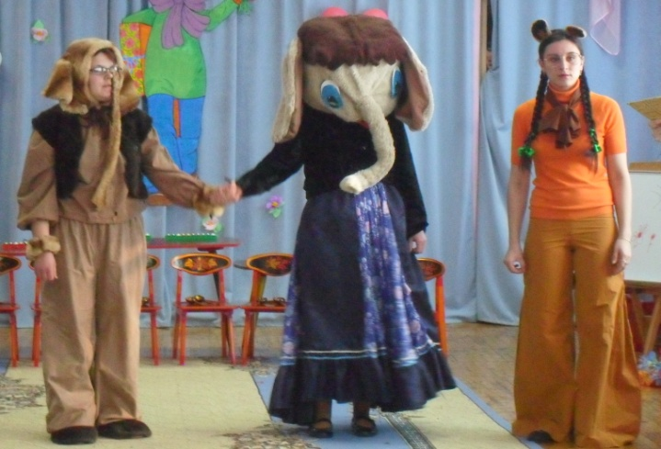
Развлечение «Мама для мамонтёнка»

Slide 17
Результаты проекта:
У детей расширятся представления о роли мамы в жизни
каждого человека
Сформируются основы уважительного, бережного
отношения к близким, родным людям
На музыкальных занятиях дети познакомятся с новыми
песнями о маме, с новыми танцами, музыкальными играми.
Дети смогу закрепить навыки выразительного чтения
стихотворений и исполнения песен посредством
театральной деятельности и через тематическое развлечения
посвящённое Дню Матери «Мама для мамонтёнка».
Расшириться эмоциональный мир у детей через просмотр мультфильма
«Мамонтёнок», детского фильма - мюзикла «Мама», сказки «Марья искусница»
Сформируется интерес к маме посредством создания фото – альбомов
«Мамочка любимая», через художественное совместное творчество родителей
с детьми «Наш дом», «Подарок маме», через тематическую выставку «Как люблю
тебя я мама!»
Дети познакомятся с образом мамы посредством чтением «Сказка о маме»
С.Л. Прокофьевой; сказки «Волк и семеро козлят».
Дети смогут принять участие в театральной постановки сказки «Волк и семеро
козлят», и в сценках «Мама для мамонтёнка»

Slide 18
Диагностика детей на конец проекта

Slide 19
Сравнительная диаграмма
Уровень эмоциональной активности по средством совместной деятельности
По сравнению с началом проекта вырос на 30%.

